Slide 1


11 ноября – 14 декабря
2024 года
ОТ БАЗОВЫХ РЕЗУЛЬТАТОВ
К РЕЗУЛЬТАТАМ ВЫСОКИХ ДОСТИЖЕНИЙ
11 ноября – 14 декабря
2024 года
Астанина Юлия Олеговна
Учитель начальных классов
Тема: «Методика работы со словарными словами в начальной школе».

Slide 2
Работа над словарными словами позволяет решать следующие задачи:
- закреплять и систематизировать знания, способствующие формированию грамотного письма;
- учить нахождению способов запоминания словарных слов;
- расширять словарный запас учащихся;
- развивать умение строить предложения и текст;
- активизировать познавательную деятельность учащихся путем использования ТСО,
межпредметных связей;
- развивать орфографическую зоркость;
- развивать логические умения и навыки.

Slide 3
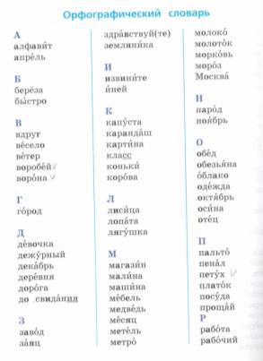
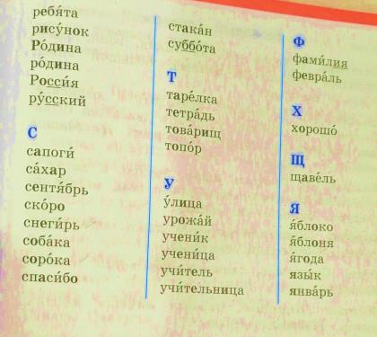
Все словарные слова делю на тематические группы.

Slide 4
« Птицы»
СИНИЦА
СИНИЦА
ВОРОНА
ВоРоНА
ПЕТУХ
ПЕТУХ
СОРОКА
СНЕГИРЬ
СОРОКА
СНЕГИРЬ
ВОРОБЕЙ
СОРОКА
ВОРОБЕЙ
ВОРОБЕЙ
.

Slide 5
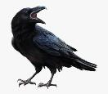

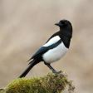
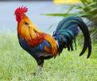
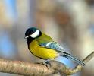

Ознакомление. ФИЛВОРД
К
О
С
Е
В
О
Р
О
Н
А
Я
Р
О
Ч
О
Р
А
Ч
П
Т
Ч
В
П
Е
Т
А
Р
Ч
П
Е
Т
У
Х
Е
Н
В
П
Я
О
Т
Р
Н
Ч
П
Н
В
Н
О
Г
Р
К
Я
С
И
Н
И
Ц
А
А
Р
У
Ь
А
Ь
П
Б
Е
В
Н
К
И
О
С
Ч
В
Р
Б
П
Б
А
Е
Р
Р
Б
Ь
С
Н
Е
Г
И
Р
Ь
Я
А
Ч
Е
Я
А
Б
В
Я
Т
Ь
В
И
Б
Н
Й
СЛОВАРЬ

Slide 6
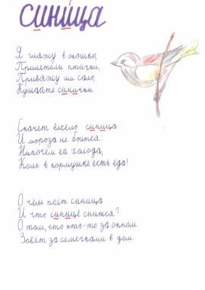
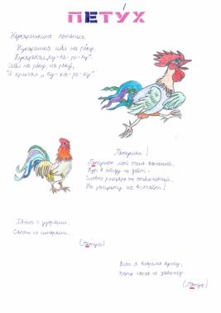
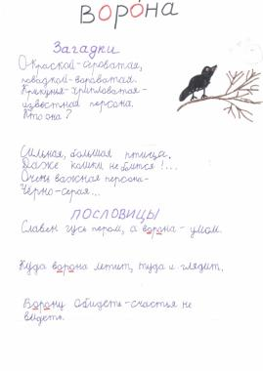
Закрепление. РАБОЧИЕ ЛИСТЫ

Slide 7
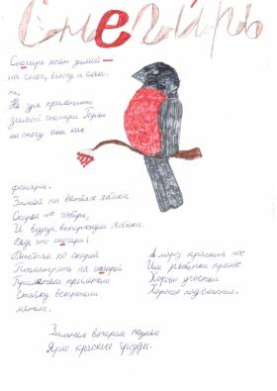
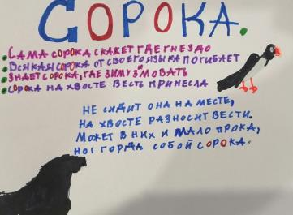
Закрепление. РАБОЧИЕ ЛИСТЫ

Slide 8
Задание: прочитай текст, вставь пропущенные буквы, подчеркни изученные орфограммы.
Птицы зимой
С наступлением х..лодов многие птицы ул..тают в теплые кр..я. Но некоторые остаются з..мовать в месте с нами, например, в.р.ны и в..р..бьи. К ним очень часто из леса прилетают с..ницы и сн..гири. З..мой птицам необходим корм гораздо больше, чем в любое другое время года, но добыть его гораздо сл..жнее. Зимой нет насекомых и яг..д, которые просто так можно найти в л..су и городе, поэтому птицы часто кочуют с места на место в поисках пропитания.
Контроль

Slide 9
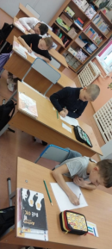
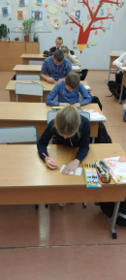
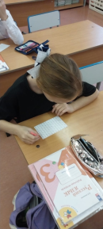
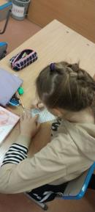
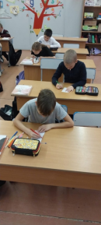
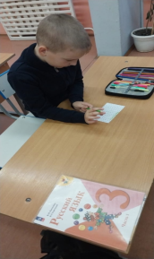
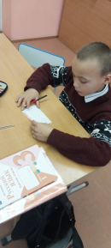
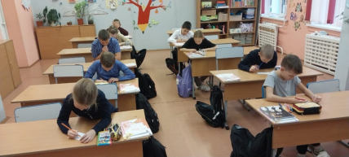

Slide 10

.
Спасибо за внимание!

